Slide 1
Программирование микроконтроллеров 1
(информация, процессоры, языки программирования)

Slide 2
Информация и её колиечество

Slide 3

Количество информации
Игра в напёрстки. Известно, что горошина под каким–то из 4 напёрстков. Информация, как мера устранения неопределённости показывает какой вариант из 4 возможных верный. Получение сообщения о “координатах” горошины уменьшит неопределённость в 4 раза.

Slide 4
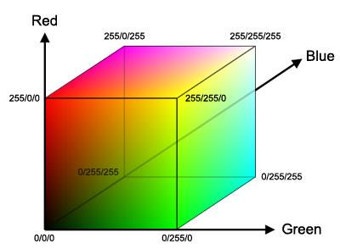
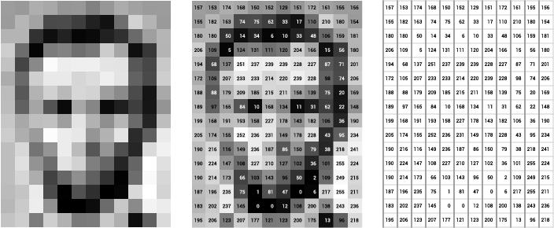
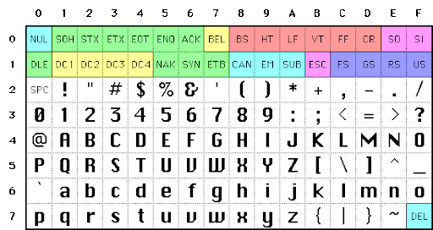
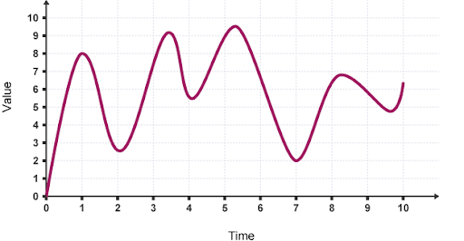
Виды информации
Кодировка цвета
Кодировка изображений
Кодировка текста
Кодировка звука

Slide 5

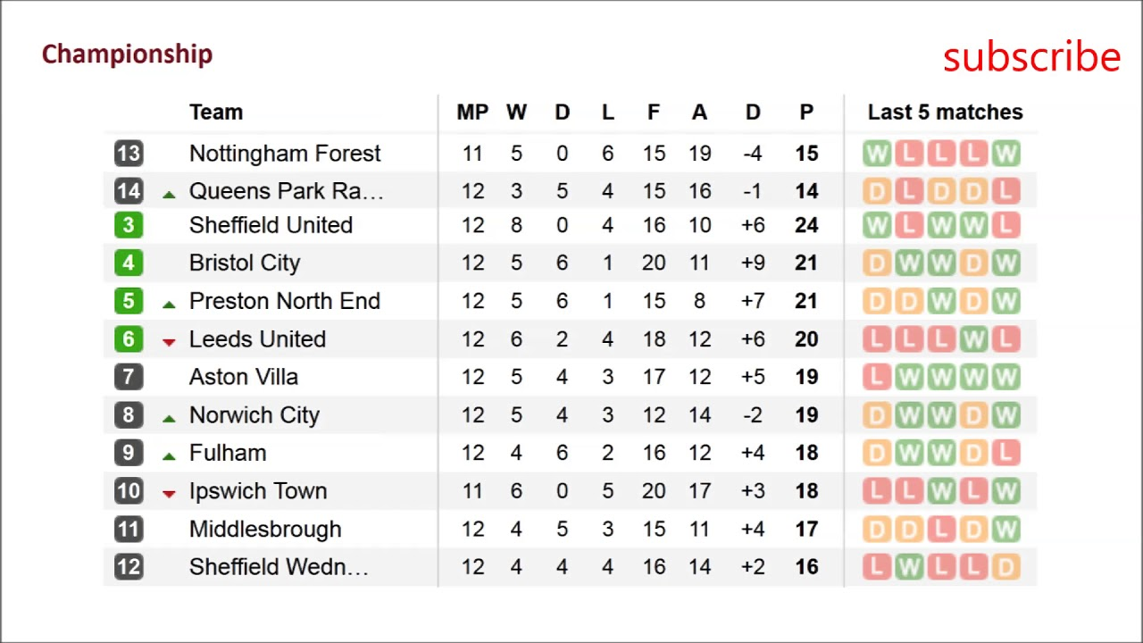
Виды информации
Прогноз погоды
Различные таблицы

Slide 6



«Сложные» виды информации
Вкус
Тактильные ощущения
Запах

Slide 7
Количество информации
Получение информации — выбор одного сообщения из конечного множества из N равновероятных сообщений. Количество информации I, содержащееся в выбранном сообщении это двоичный логарифм N.
Для оценки количества информации для равновероятных сообщений используется формула Хартли
I = log2 N
Для неравновероятных сообщений используется формула Шеннона
I = −(p0 log2 p0 + p1 log2 p1 + ... + pN log2 pN)

Slide 8

Количество информации
Один бит это такое количество информации, которое уменьшает имеющуюся неопределённость в два раза. log22 = 1 бит

Slide 9
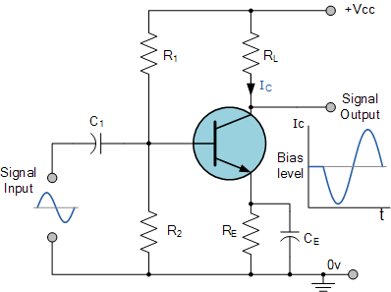
Аналоговая техника
Аналоговая техника - техника для работы с аналоговыми сигналами. Аналоговый сигнал представляет собой непрерывную функцию, с неограниченным числом значений в различные моменты времени.
Преимущества:
Высокое быстродействие
Непрерывность
Простота
...

Slide 10
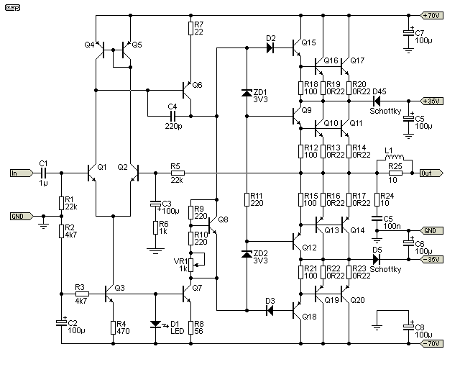
Аналоговая техника
Недостатки:
Значительная подверженность влиянию внешних факторов
Искажение информации
Сравнительно низкий КПД
Ограничения на значения физических величин
Сравнительно большие габариты и масса
Привязанность к физическому “носителю

Slide 11
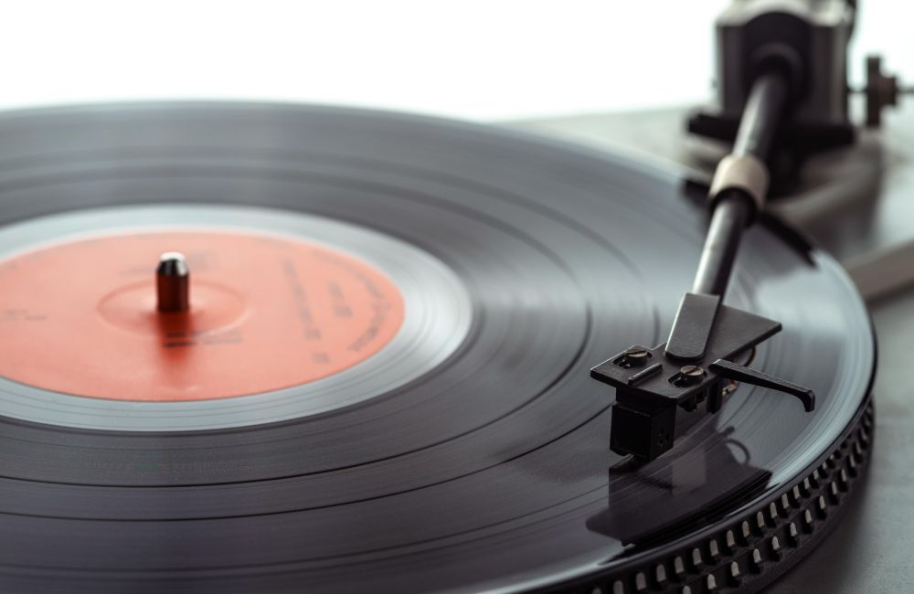
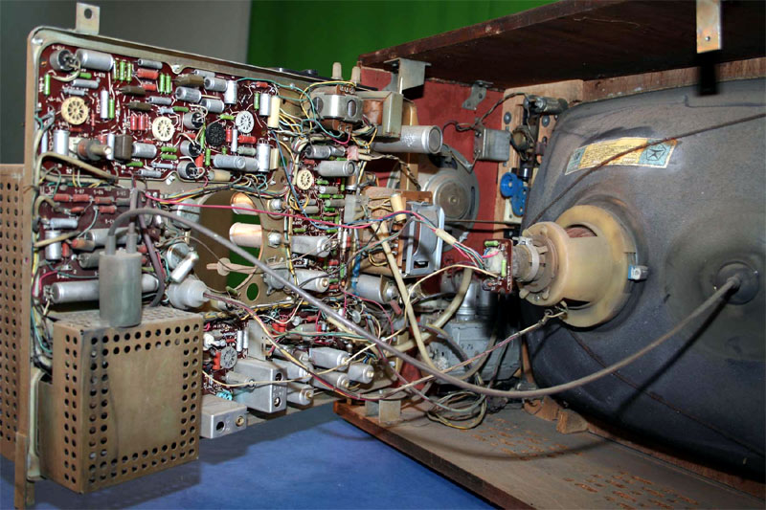

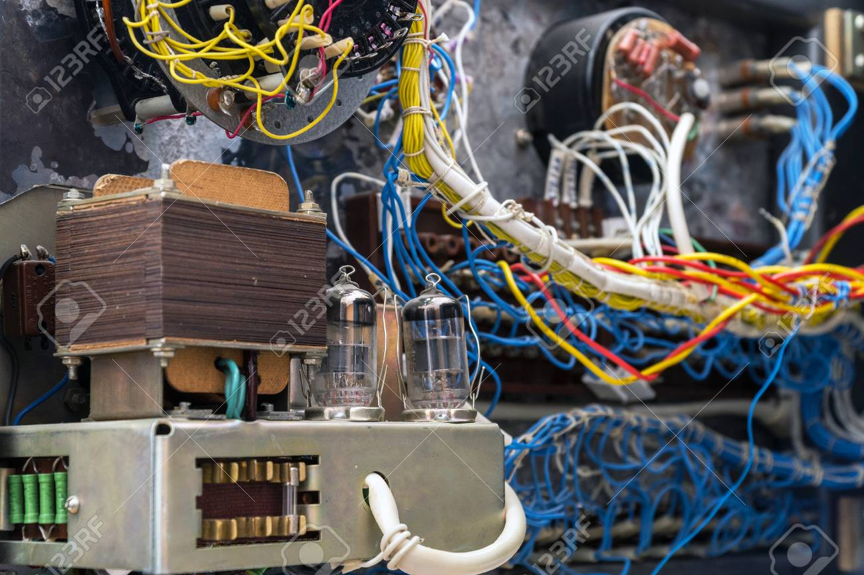
Аналоговая техника

Slide 12
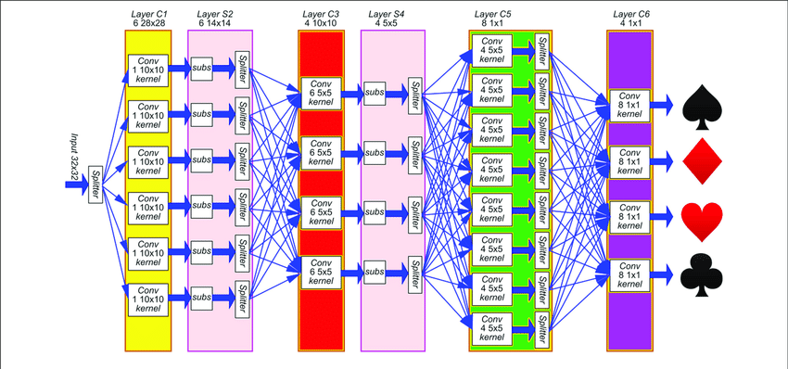
Аналоговая техника
Аналоговые нейросети?

Slide 13
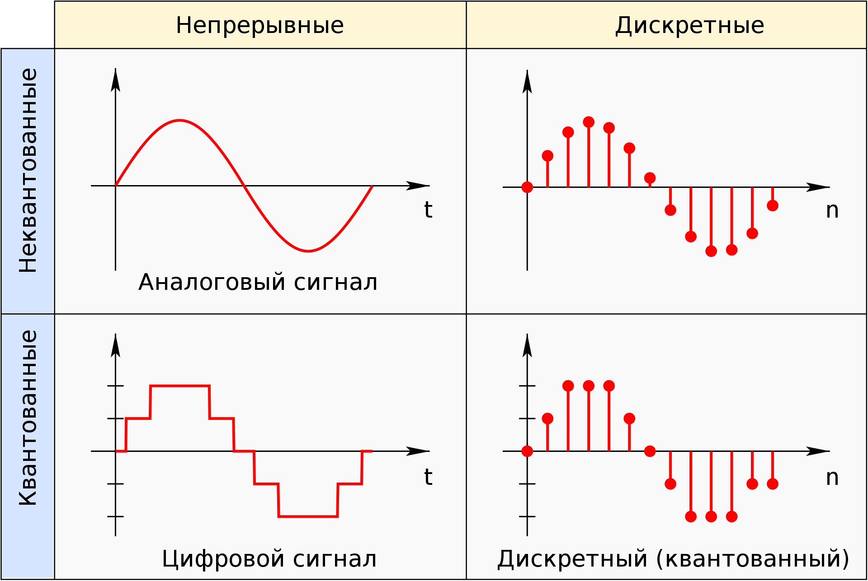
Дискретная и цифровая техника
Классификация сигналов

Slide 14
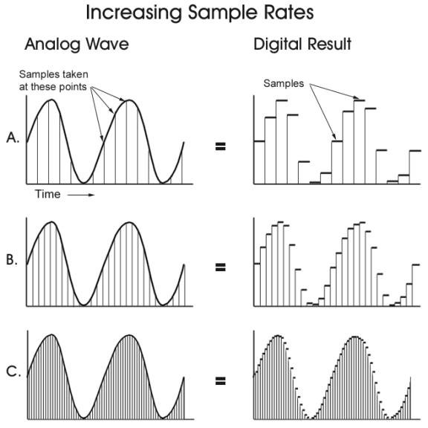
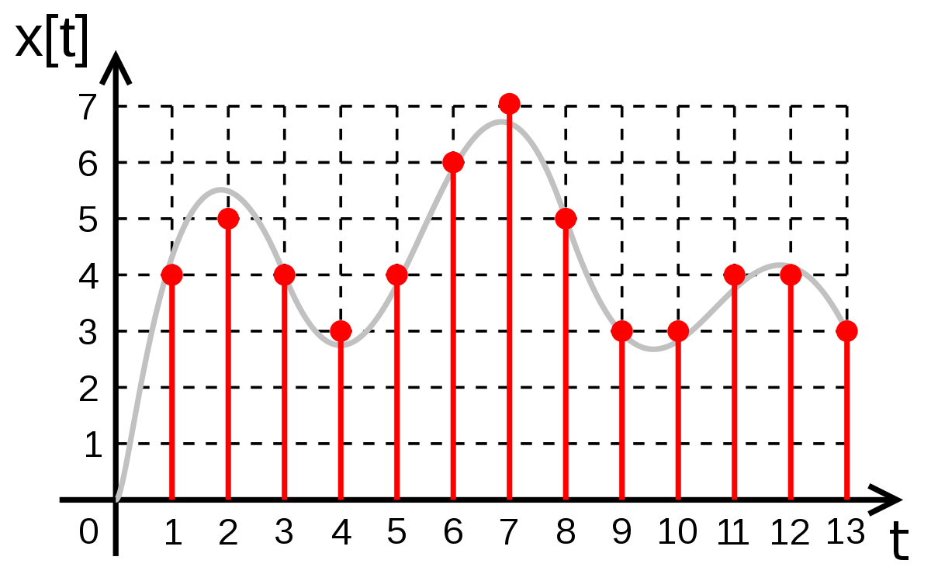
Дискретная и цифровая техника
Дискретизация и по времени и по значению
Процесс оцифровки звука

Slide 15
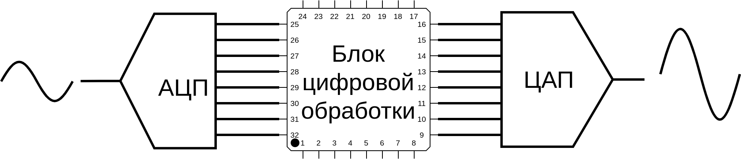
Дискретная и цифровая техника
Цифровая обработка звука

Slide 16
Преимущества и недостатки цифровой техники
Преимущества цифровой техники:
Предсказуемая работа во всем допустимом диапазоне внешних условий
Независимость от величин и представления обрабатываемых значений
Гибкость и универсальность
Воспроизводимость

Slide 17
Преимущества и недостатки цифровой техники
Недостатки:
Искажение информации (дискретизация)
Сравнительно низкое быстродействие
Сложность
. . .

Slide 18
Микропроцессорная техника
Если любая информация представима в виде чисел, то машина, способная производить определённый набор операций с числами способна обрабатывать любую информацию.

Slide 19
Процессоры

Slide 20
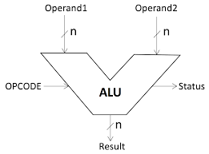
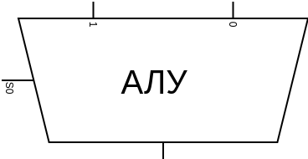
Процессор и его начинка (АЛУ)
Арифметико-логическое устройство

Slide 21
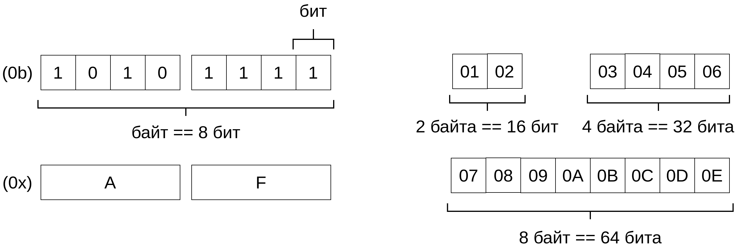
Процессор и его начинка (биты и байты)
2⁸ = 256
2³² = 4 294 967 296
2¹⁶ = 65 536
2⁶⁴ = 18 446 744 073 709 551 616

Slide 22
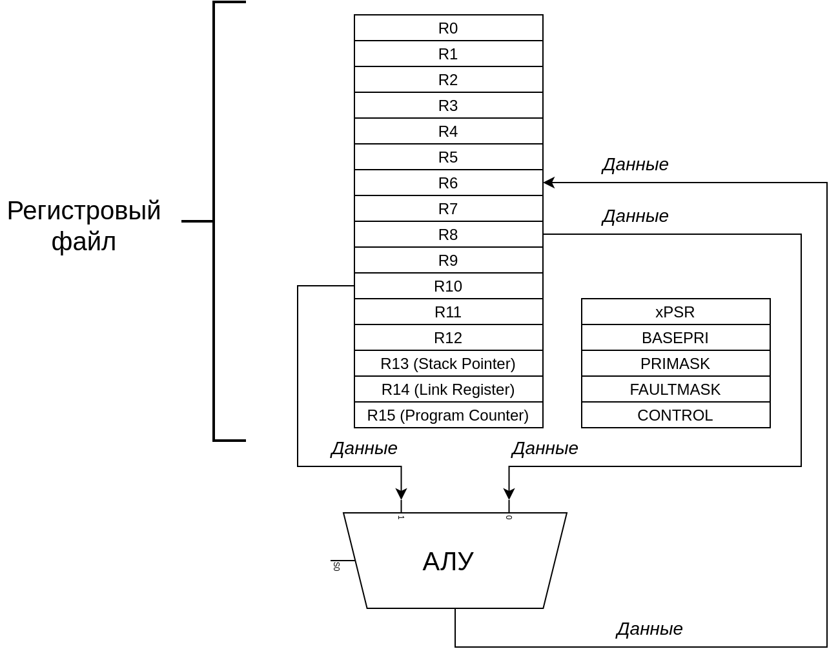
Процессор и его начинка (регистровый файл)

Slide 23
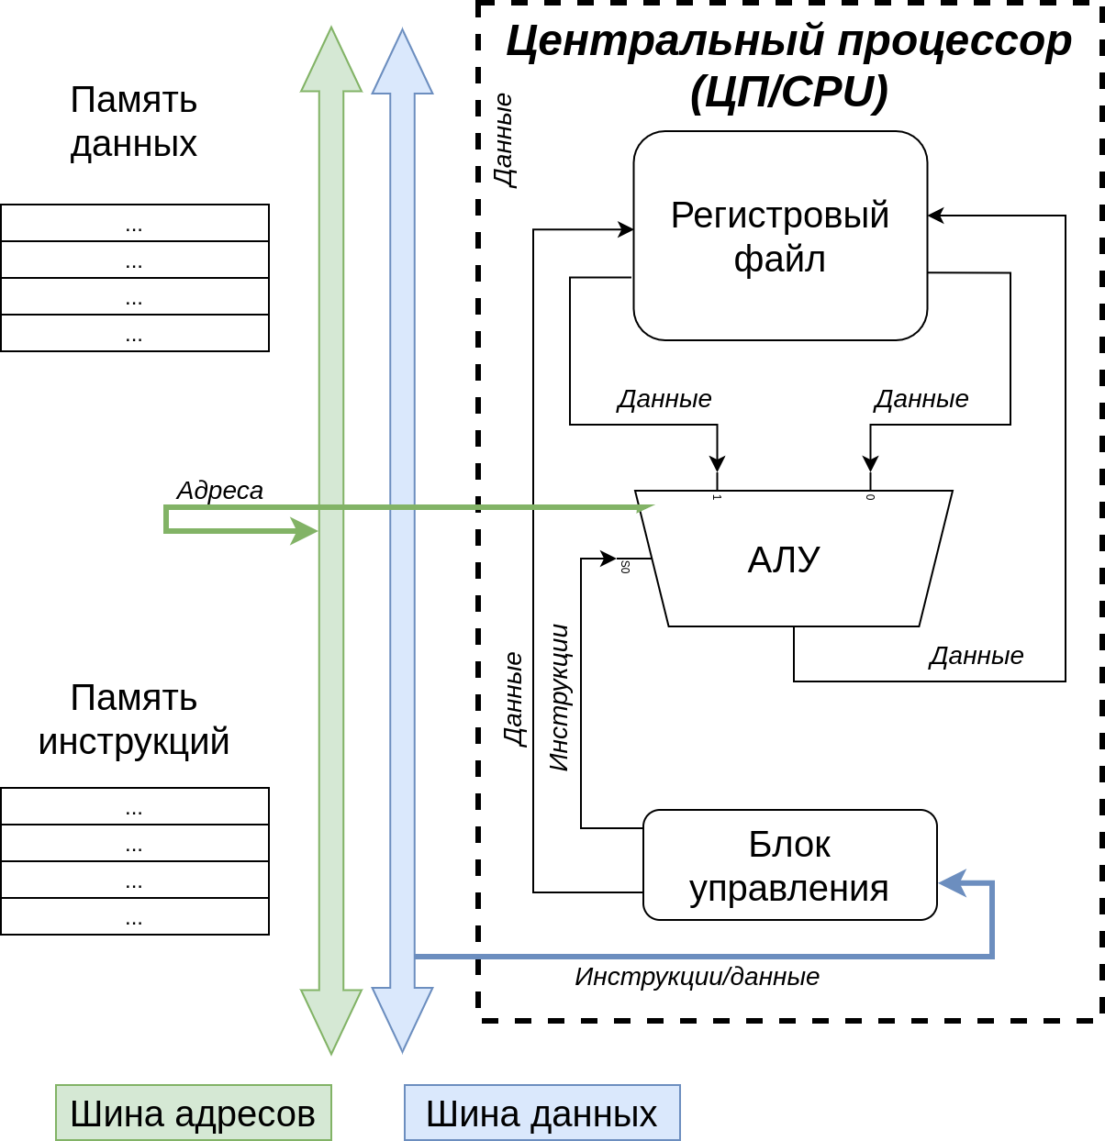
Процессор и его начинка (шины)

Slide 24
Набор инструкций (Thumb-2)
https://documentation-service.arm.com/static/5ed66080ca06a95ce53f932d?token=
ADD - сложение
SUB - вычитание
MUL - умножение
RM - деление
MOV - перемещение (копирование)
*SR - побитовое смещение (*2;/2)
логика - логические И, ИЛИ, НЕ, и т.п.
LDR - загрузка из памяти
STR - выгрузка в память

Slide 25
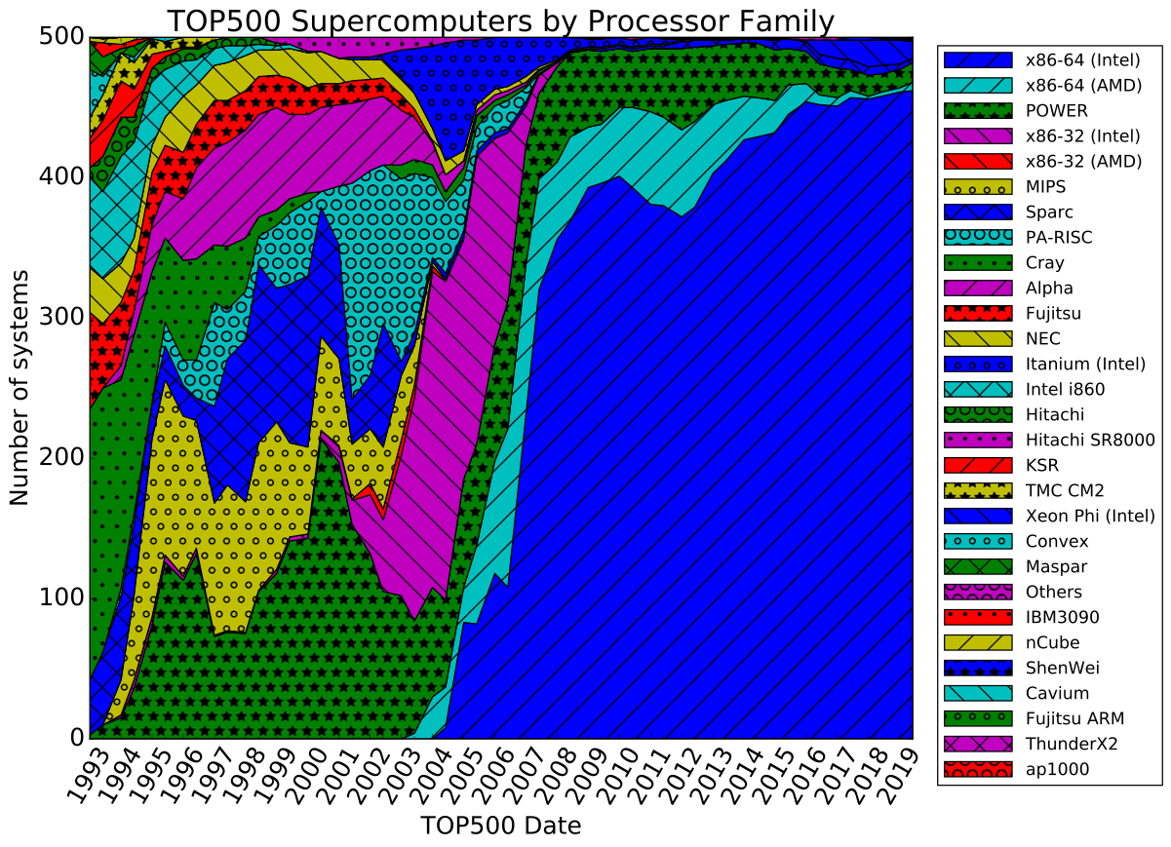
Архитектуры процессоров

Slide 26

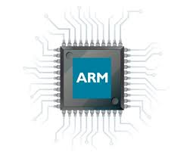

Архитектуры процессоров

Slide 27
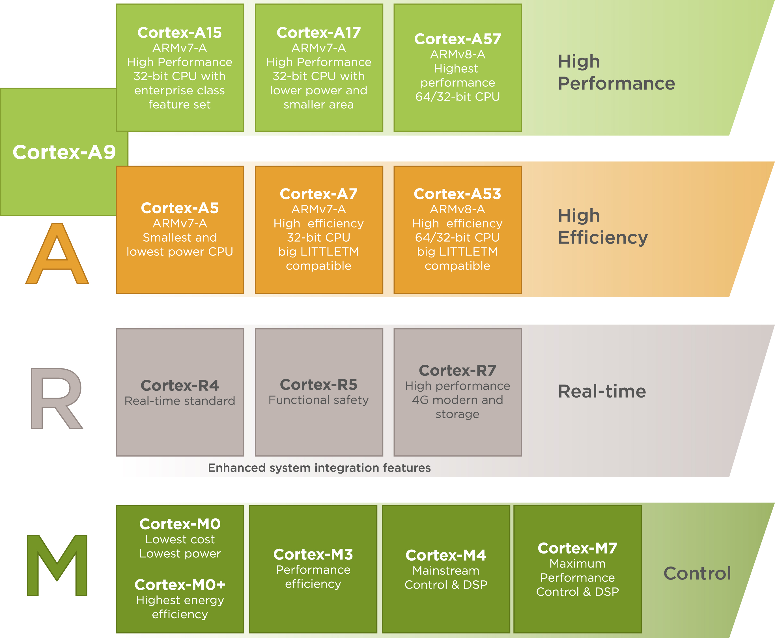
Семейство процессоров ARM

Slide 28
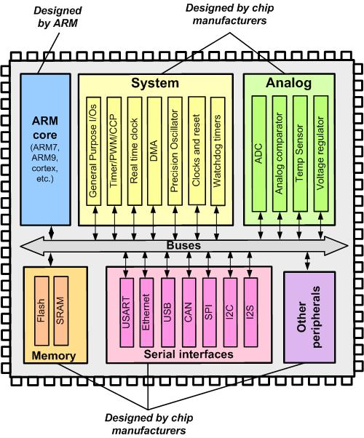
Микроконтроллеры

Slide 29
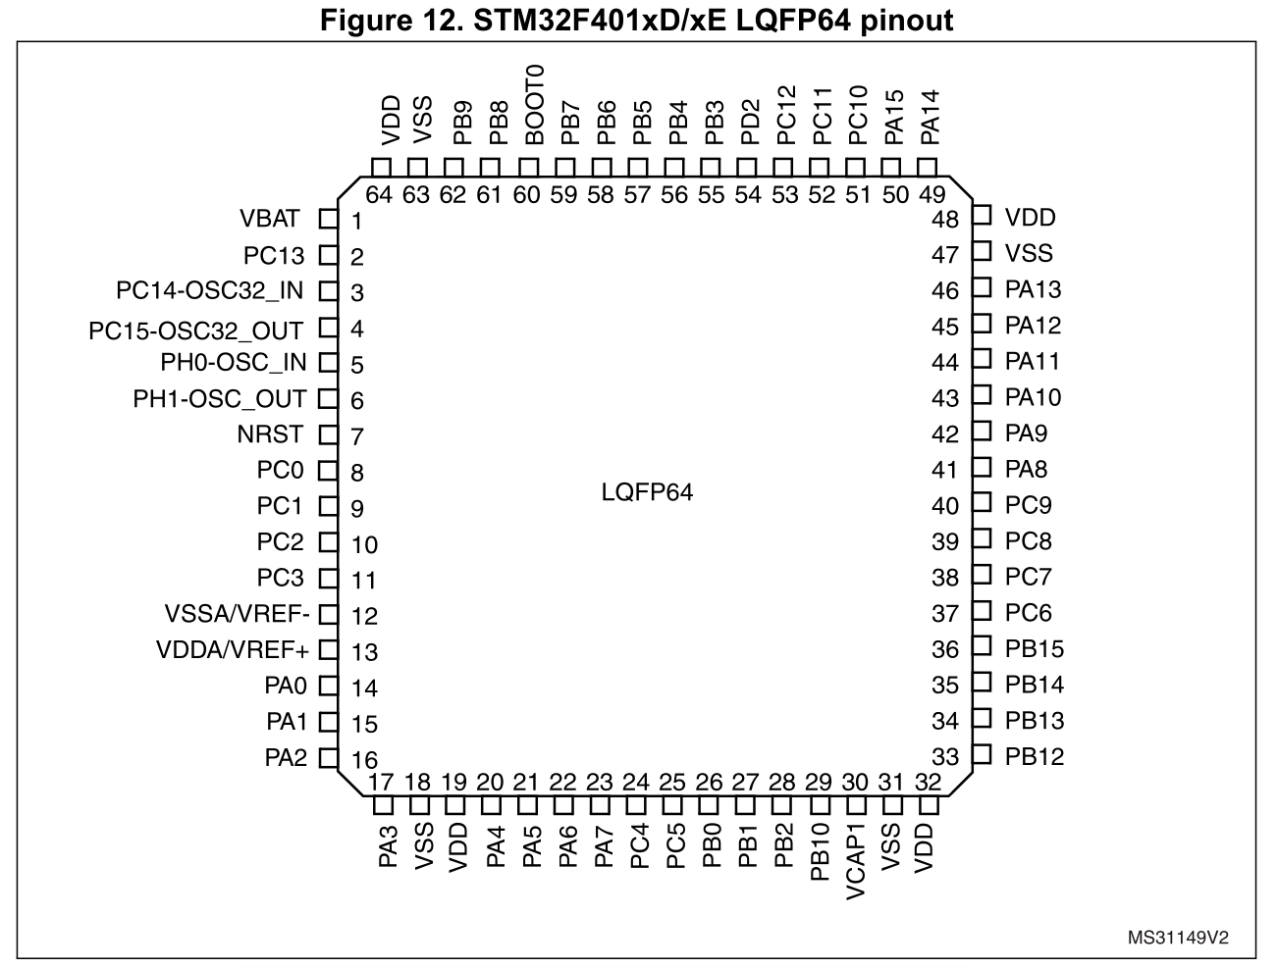
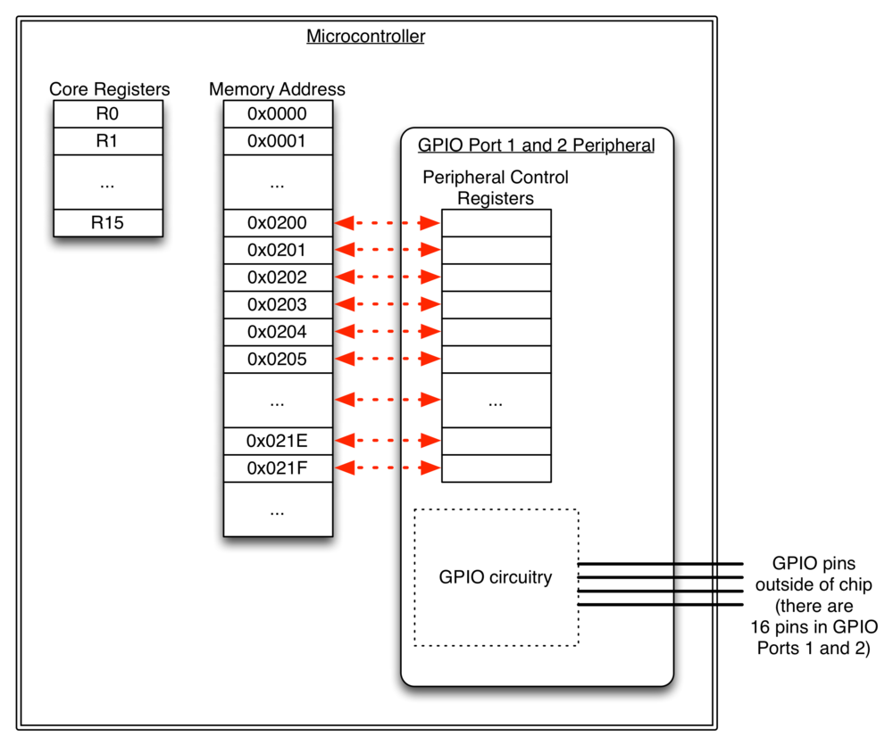
Управление периферией микроконтроллера

Slide 30
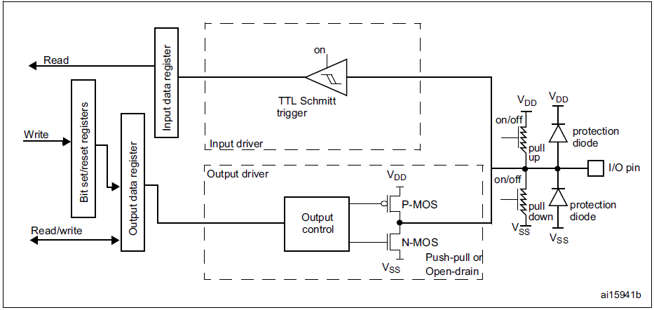
Порты ввода/вывода

Slide 31
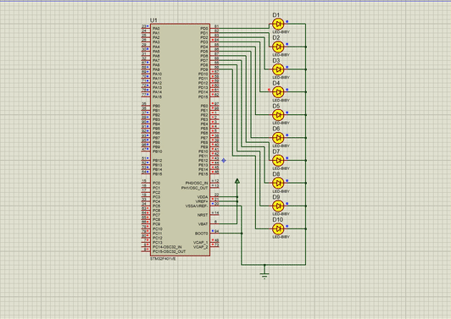
Порты ввода/вывода

Slide 32
Языки программирования

Slide 33
Ассемблер
Язык ассемблера - Язык очень низкого уровня (ниже только рукописные машинные коды).
Преимущества:
Полный контроль над аппаратурой
Возможность написания очень быстрых или очень
компактных программ
Возможность использования узкоспециальных инструкций
Недостатки:
Совершенно не похож на человеческий язык
Большие тексты программ
Сложности со структурированием кода
Платформозависимость

Slide 34
Ассемблер
Область применения:
Операционные системы (в частности диспетчеры)
Там, где нужна невероятная скорость (драйвера, игры, обработка видео и прочее)
Там, где нужен невероятно компактный код (загрузчики)
Там, где нужно дотянуться вооон до того регистра (экзотическое железо)

Slide 35
Hello World на ассемблере
https://gist.github.com/Snork2/c3643c1eeb40737525af4fc138bcadcc

Slide 36
Язык Си
C (рус. Си) — компилируемый статически типизированный язык программирования общего назначения, разработанный в 1969 — 1973 годах сотрудником Bell Labs Деннисом Ритчи как развитие языка Би. Первоначально был разработан для реализации операционной системы UNIX, но, впоследствии, был перенесён на множество других платформ. Благодаря близости по скорости выполнения программ, написанных на Си, к языку ассемблера, этот язык получил широкое применение при создании системного программного обеспечения и прикладного программного обеспечения для решения широкого круга задач. Язык программирования С оказал существенное влияние на развитие индустрии программного обеспечения, а его синтаксис стал основой для таких языков программирования, как C++, C#, Java и D.

Slide 37
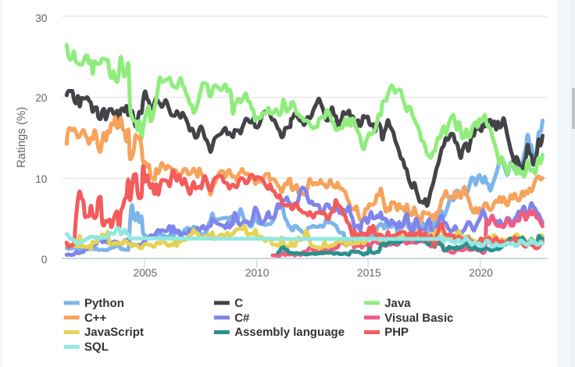
Язык Си
Язык Си не то, чтобы очень активно, но развивается
Год | Событие
1972 | Появление языка
1978 | K&R «стандарт»
1989 | ANSI стандарт
1999 | C99
2011 | С11
2017 | C17
TBD (2023?) | C2x (2023?)

Slide 38
Специфика языка Си
Язык Си – язык низкого уровня абстракции. Это означает, что сущности которыми оперирует язык – очень близки к сущностям, которыми оперирует процессор. Это позволяет очень точно управлять ресурсами ЭВМ (а следовательно использовать их с максимальной эффективностью), но увеличивает сложность написания программ.
Области применения языка Си:
Там, где строгие требования по быстродействию и потреблению ресурсов
Там, где нужна возможность дотянуться вооон до того регистра
Там, где важно, чтобы программа работала везде

Slide 39
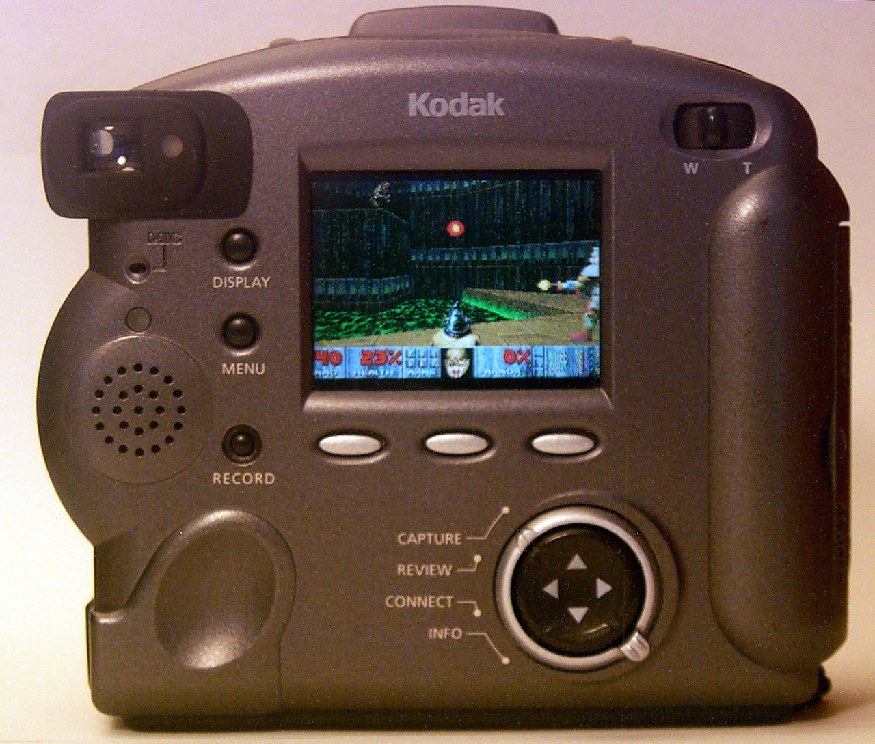
Специфика языка Си
Хорошо написанные на Си программы работают действительно везде

Slide 40
Специфика языка Си
Язык С очень похож по синтаксису на многие языки, так как повлиял на их развитие и был в каком-то смысле их предшественником
Язык С, как и С++ сохраняет обратную совместимость со всеми своими старыми стандартами (весь старый код, написанный согласно стандартам можно использовать без изменений с новыми компиляторами)

Slide 41
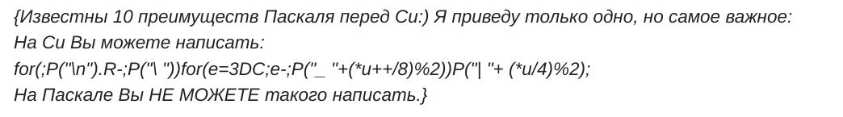
Специфика языка Си
Язык С – опасный язык. Он не запрещает и на защищает от написания совершенной ерунды и совершения логических ошибок в программе.
“Язык C — это инструмент, острый как бритва: с его помощью можно создать и элегантную программу, и кровавое месиво.”
Брайан Керниган

Slide 42
Компилятор
Для преобразования исходных текстов программ, написанных на языке Си в исполнимые файлы (.exe) необходим набор программ, называемых tool chain (дословно – цепь инструментов) или на жаргоне – компилятор.
Компиляторов для языка Си очень много. Компилятор, как правило предназначен для конкретной целевой платформы. Платформа это совокупность операционной системы и процессора, на котором она работает. Операционная система определяет API и формат исполнимого файла, а процессор определяет набор машинных инструкций, которыми компилятор может пользоваться при создании машинного кода.
Например: Windows–x86 (win32); Windows–x86_64 (win64); Linux–x86_64; Androidarmeabi; IOS–armv7eabi
Мы будем использовать тулчейны семейства GNU COMPILLER COLLECTION (GCC)

Slide 43
Платформа и стандартная библиотека
Платформы (аппаратные и программно–аппаратные) представляют различные программные интерфейсы для работы с ними. Поскольку мало кому хочется делать свой собственный интерфейс консоли для каждой платформы — существует стандартная библиотека, реализующая такие типовые интерфейсы.
Помимо программных интерфейсов в стандартную библиотеку входят различные утилитарные сущности, такие как, функции для расчёта синуса и т. п.
Стандартная библиотека Си, как правило, является частью тулчейна и по сравнению со стандартными библиотеками других языков — довольно скудна.

Slide 44
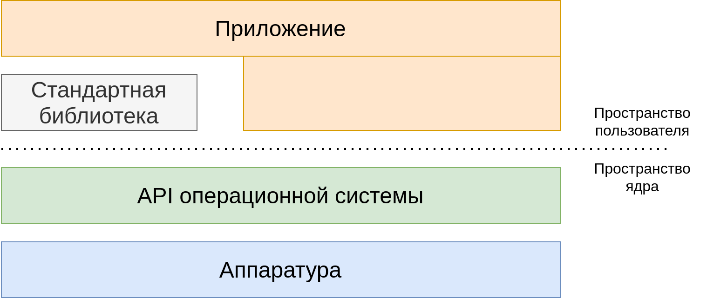
Операционная система

Slide 45
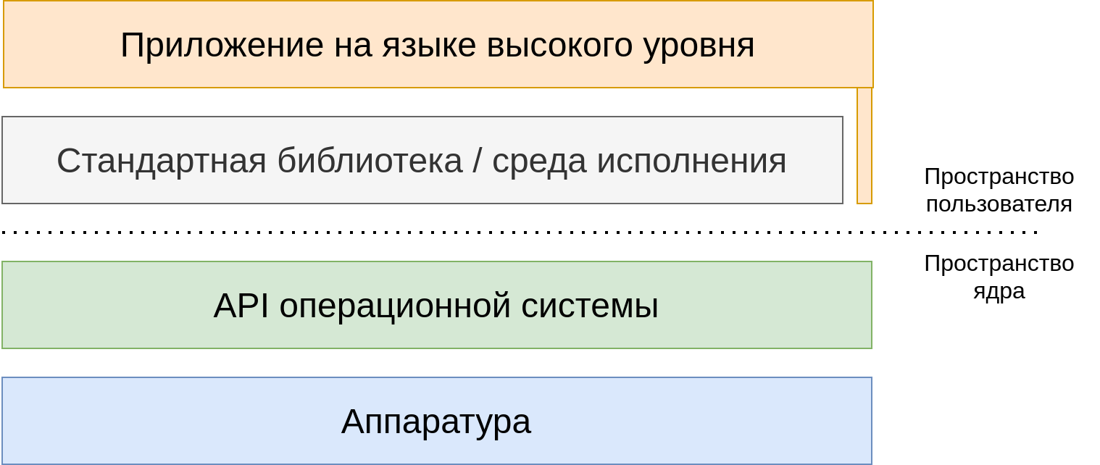
Операционная система

Slide 46
Hello World на Си
https://gist.github.com/Snork2/688de589648e5a0f5073f0c389499be7

Slide 47
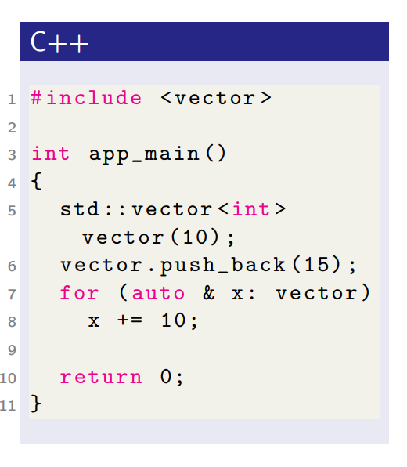
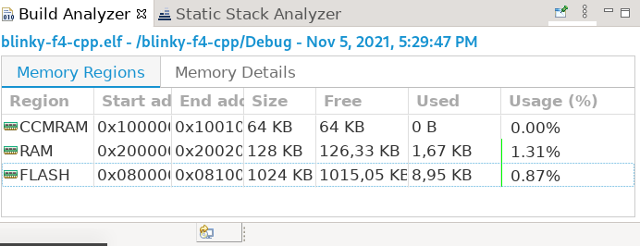
Другие языки программирования для МК

Slide 48
Другие языки программирования для МК
.NET MicroFramework
Java ME ?.NET MicroFramework

Slide 49
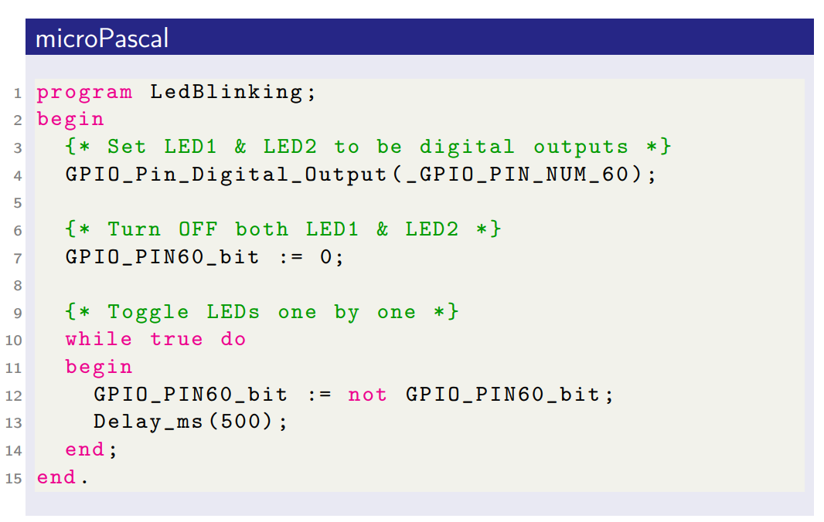
Другие языки программирования для МК

Slide 50
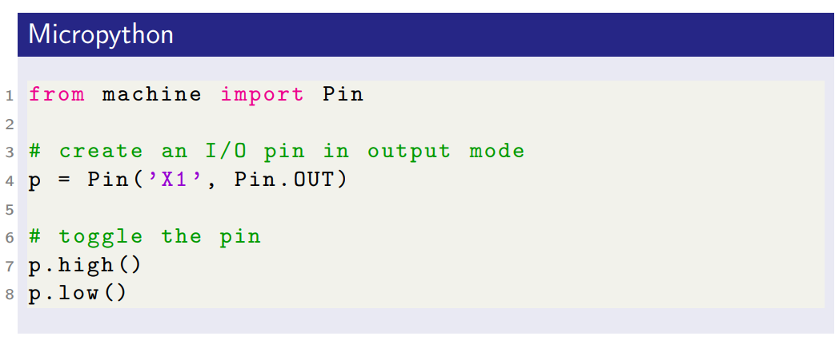
Другие языки программирования для МК

Slide 51
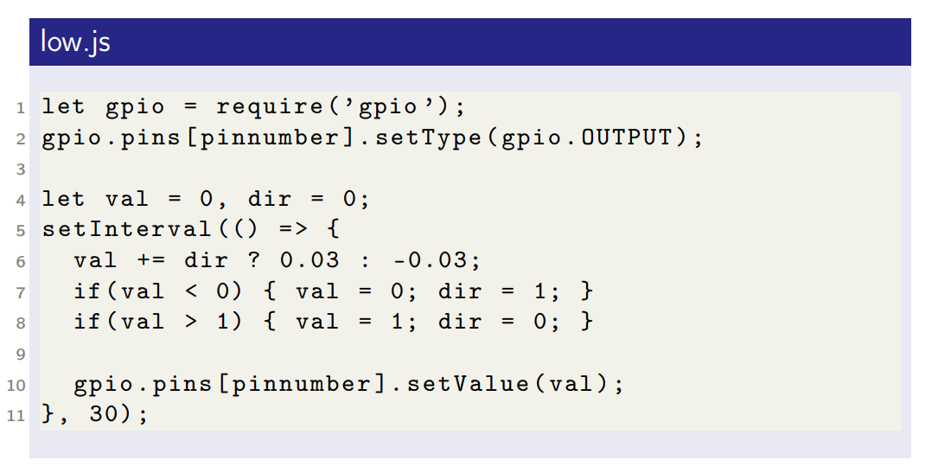
Другие языки программирования для МК

Slide 52
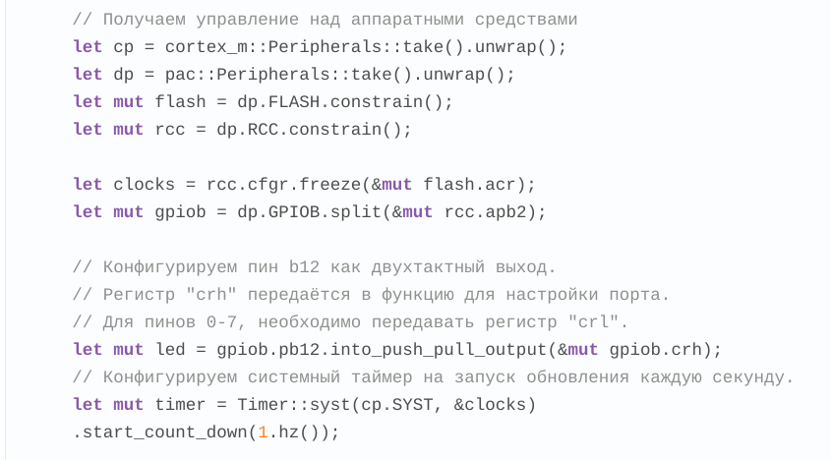
Другие языки программирования для МК
RUST

